Slide 1
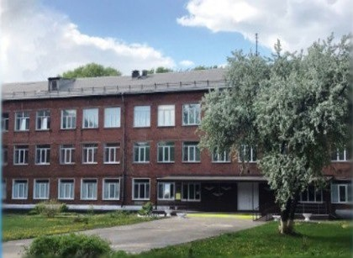
Молодежный парк
На 12 шахте

Slide 2
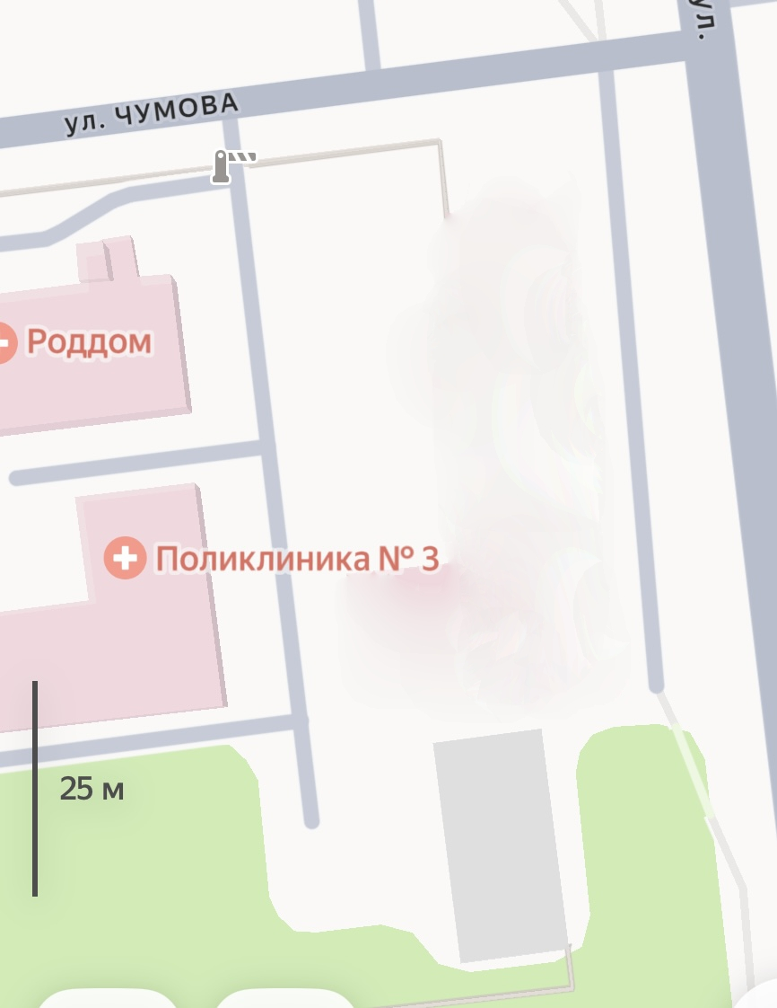
Местоположение: Возле Роддома в районе 12 шахты
Через дорогу от Роддома находится ГПОУ «Киселёвский педагогический колледж» имени Михалёва Ильи Анатольевича и Школа №11

Slide 3
